Slide 1




KHTN 8
HỆ SINH THÁI
KHÁM PHÁ Ô CHỮ
Chọn 1 ô mật thư, tham gia giải mật thư điền vào ô chữ, hoàn tất 8 mật thư để tìm ra từ khóa của ô chữ.
Mật thư đúng +1đ
Từ khóa đúng +3đ

Slide 2




Giải mã ô chữ
s
a
n
x
u
a
t
d
i
n
h
d
u
o
n
g
r
o
n
g
d
a
u
c
h
a
n
t
r
u
o
c
l
a
k
h
o
n
h
a
n
t
a
o
v
o
s
i
n
h

Slide 3












Câu hỏi số 1
Trong chuỗi thức ăn, loài sinh vật có khả năng sử dụng ánh sáng mặt trời để quang hợp tạo chất hữu cơ
Đây là gì?
s
ả
n
x
u
ấ
t

Slide 4
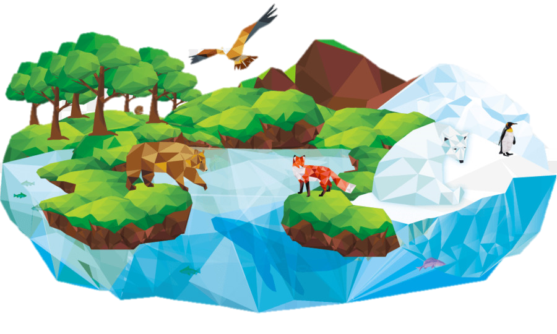
Câu hỏi số 2
Ý nghĩa của các thành phần trong hệ sinh thái là đưa ra mối quan hệ về
Đây là gì?
d
i
n
h
d
ư
ỡ
n
g

Slide 5

Câu hỏi số 3
Ví dụ hệ sinh thái nước đứng ở một ao, có các sinh vật sản xuất như
Đây là gì?
r
o
n
g

Slide 6
Câu hỏi số 4
Tổng diện tích sinh thái cần thiết để tạo ra các nguồn tài nguyên được tiêu thụ bởi một người dân trung bình của một cộng đồng người nhất định, cũng như cần thiết để hấp thụ chất thải mà nó tạo ra, bất kể vị trí của các khu vực này là định nghĩa của____ sinh thái.
Đây là gì?
d
ấ
u
c
h
â
n

Slide 7
Câu hỏi số 5
Chuỗi thức ăn là một dãy gồm nhiều loài sinh vật có quan hệ dinh dưỡng với nhau. Mỗi loài trong chuỗi thức ăn là sinh vật tiêu thụ mắt xích _____vừa là sinh vật bị mắt xích sau tiêu thụ.
Đây là gì?
t
r
ư
ớ
c

Slide 8
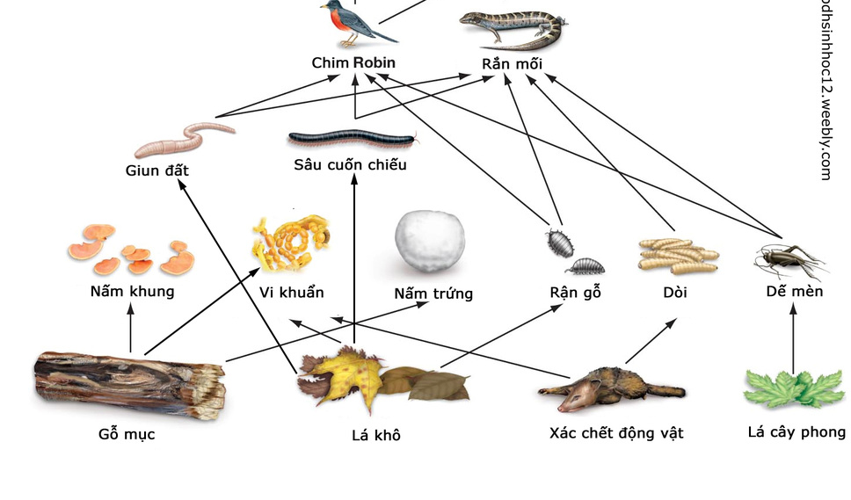
Câu hỏi số 6
Trong lưới thức ăn sau, sinh vật sản xuất tham gia nhiều chuỗi thức ăn nhất là
Đây là gì?
l
á
k
h
ô

Slide 9

Câu hỏi số 7
Bể cá cảnh được gọi là hệ sinh thái
Đây là gì?
n
h
â
n
t
ạ
o

Slide 10
Câu hỏi số 8
Hệ sinh thái bao gồm quần xã sinh vật và môi trường ___của quần xã
Đây là gì?
v
ô
s
i
n
h

Slide 11

BÀI 45
SINH QUYỂN

Slide 12

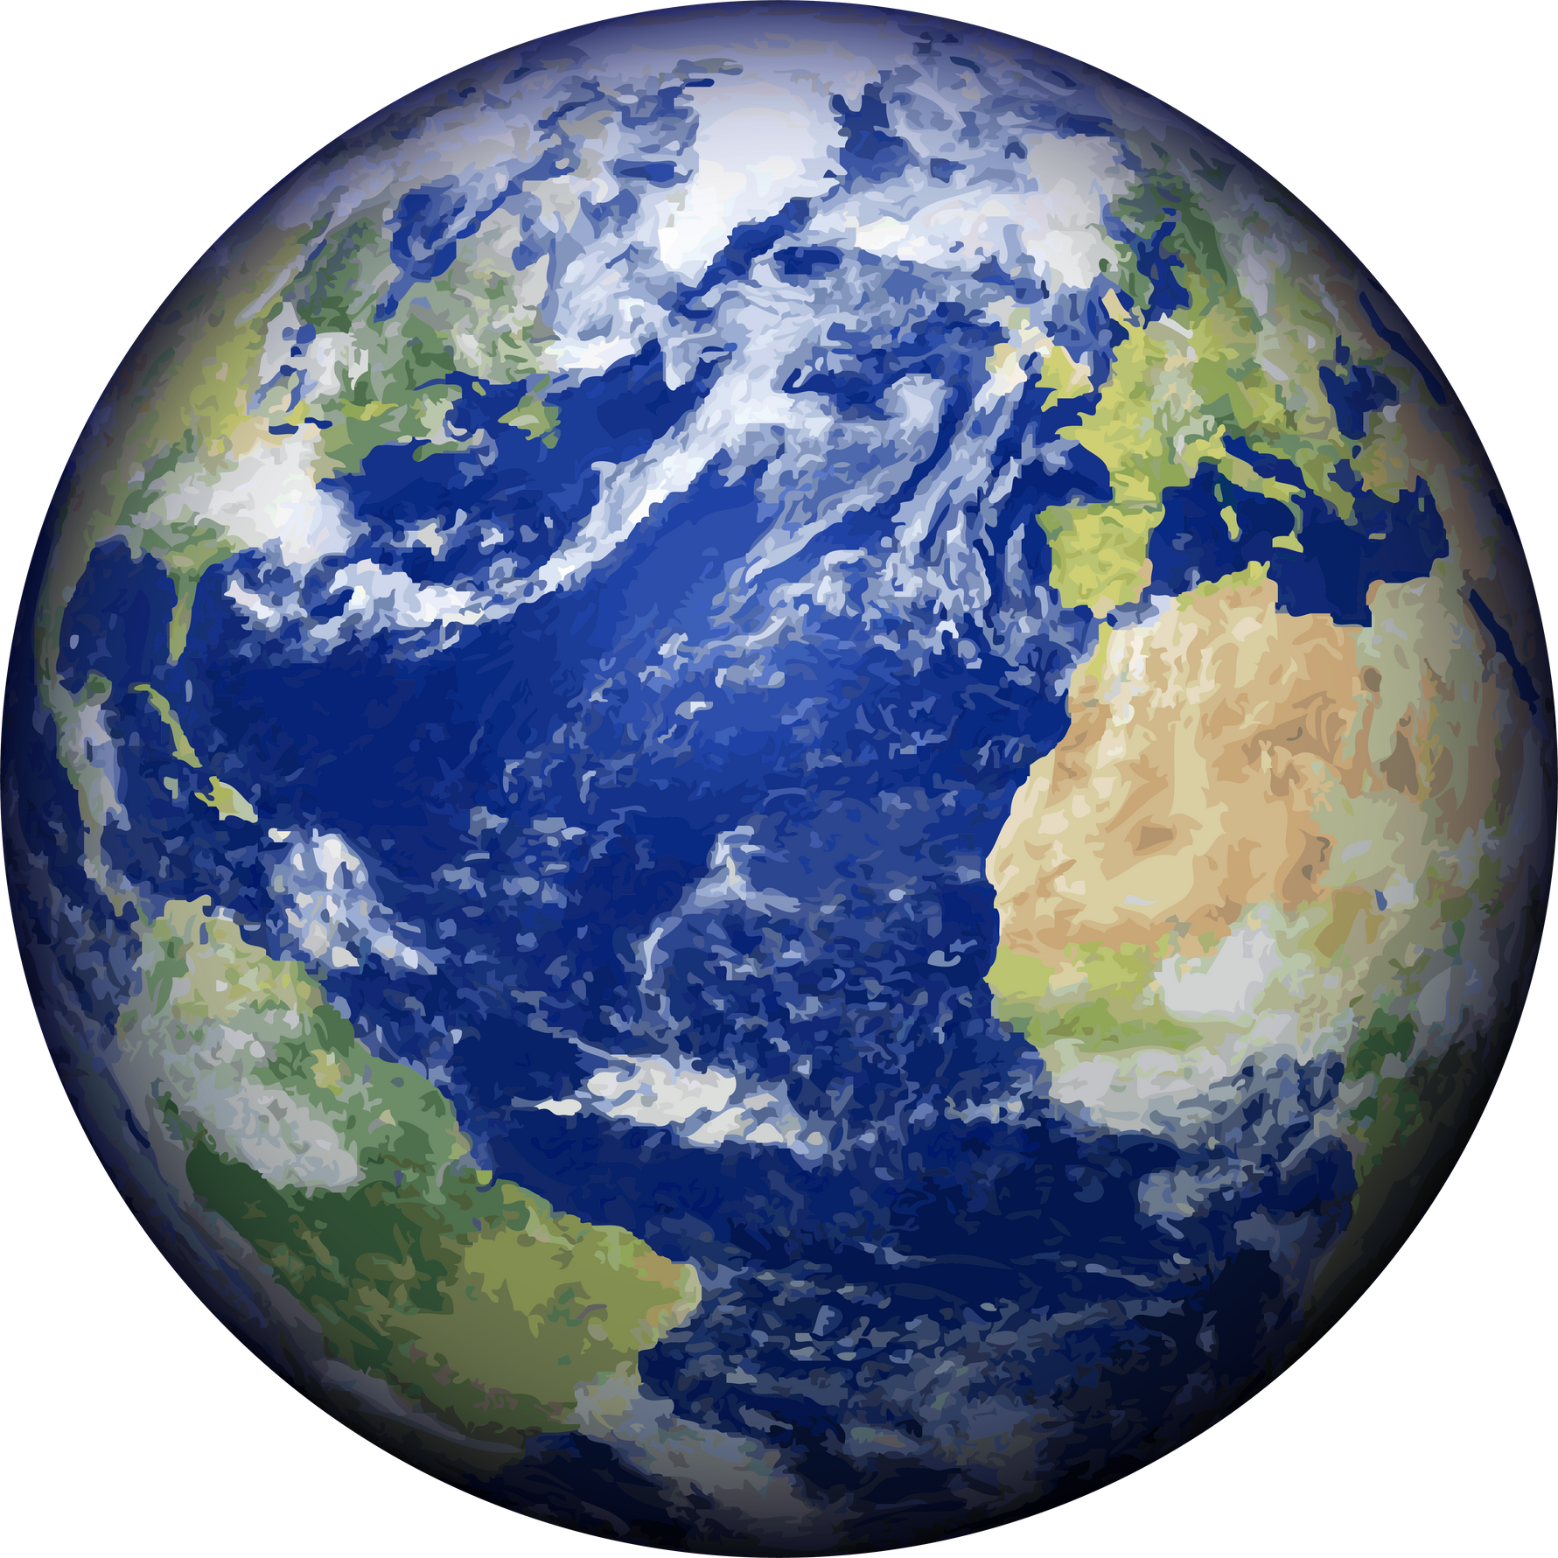
Trái Đất là ngôi nhà chung của hàng triệu loài sinh vật. Cho đến nay, Trái Đất là nơi duy nhất trong vũ trụ được biết đến là có sự sống. Các loài sinh vật sinh sống ở đâu trên Trái Đất?
Hệ sinh thái lớn nhất trên Trái Đất là sinh quyển. Vì sinh quyển gồm toàn bộ sinh vật và các nhân tố vô sinh của môi trường, sinh quyển chính là hệ sinh thái khổng lồ bao gồm tất cả các hệ sinh thái trên Trái Đất.
Các loài sinh vật ở trên Trái Đất sinh sống ở khắp các loại môi trường trên Trái Đất gồm môi trường trên cạn, môi trường nước, môi trường trong đất và môi trường sinh vật.

Slide 13


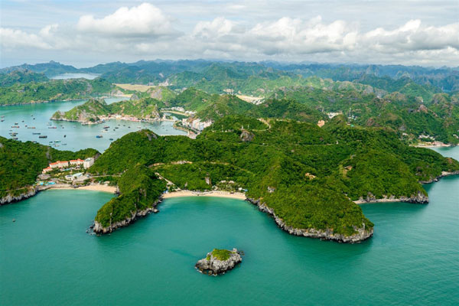
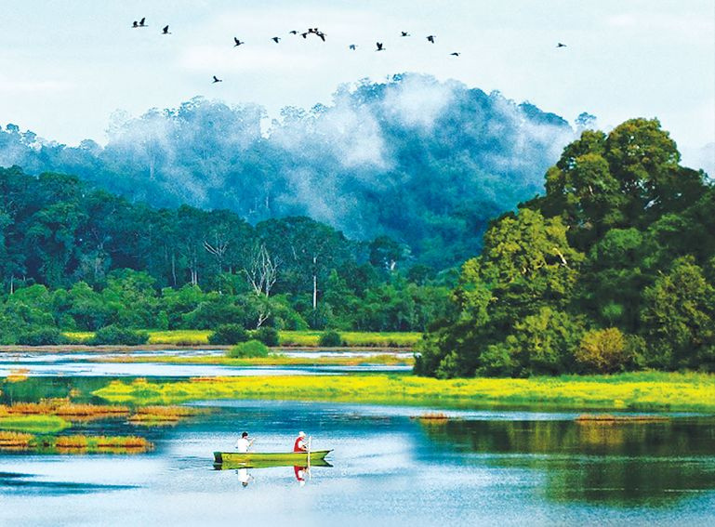
I. KHÁI NIỆM SINH QUYỂN
Sinh quyển là toàn bộ sinh vật trên Trái Đất và các nhân tố vô sinh của môi trường. Sinh quyển là một hệ sinh thái khổng lồ, bao gồm tất cả các hệ sinh thái trên Trái Đất

Slide 14
I. KHÁI NIỆM SINH QUYỂN
Trong sinh quyển, sinh vật và các nhân tố vô sinh liên quan chặt chẽ với nhau qua các quá trình trao đổi chất và chuyển hóa năng lượng, hình thành nên hệ thống tự nhiên trên phạm vi toàn cầu.

Slide 15
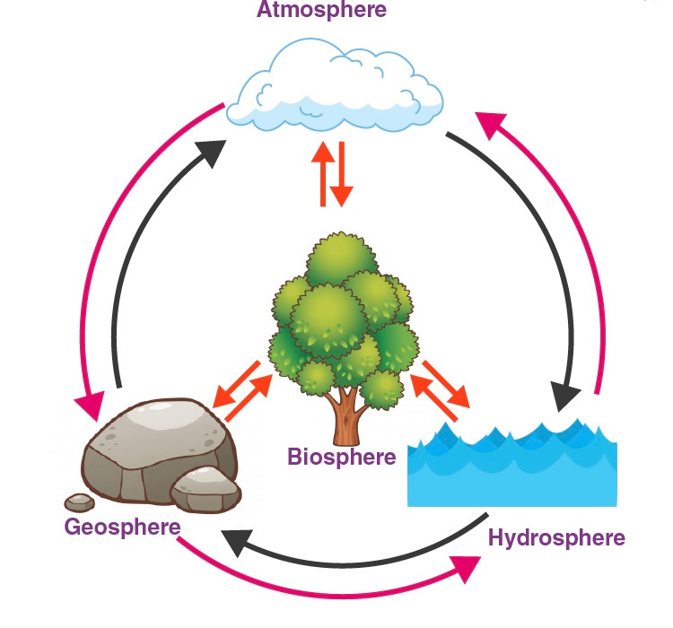
I. KHÁI NIỆM SINH QUYỂN
Quan sát hình, nêu khái niệm và các thành phần cấu tạo chính của sinh quyển
Biosphere: Sinh quyển
Atmosphere: Khí quyển
Geosphere: Địa quyển
Hydrosphere: Thủy quyển

Slide 16

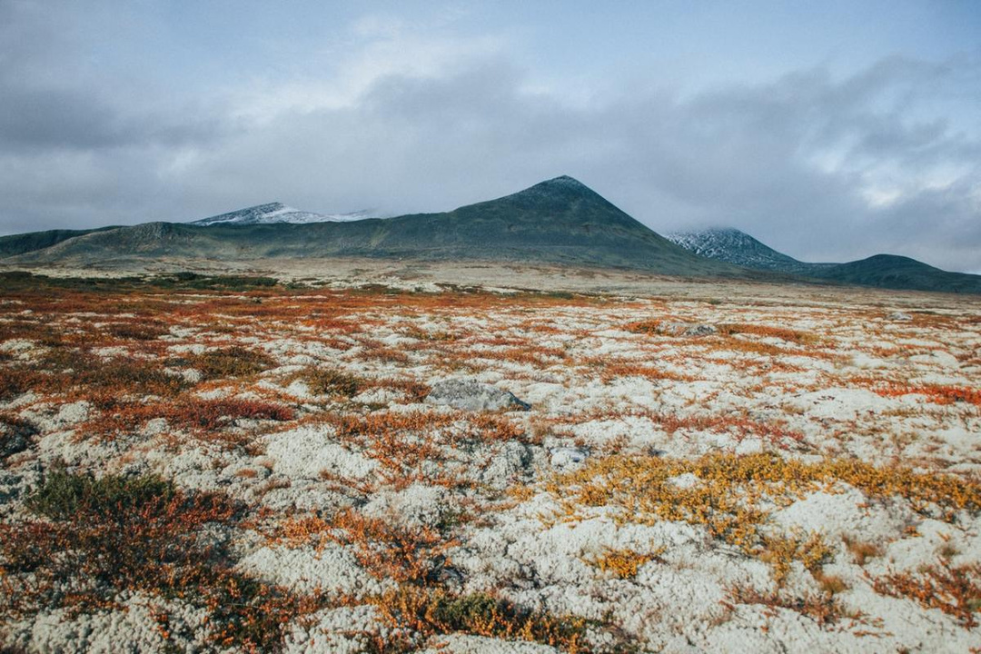
II. CÁC KHU SINH HỌC CHỦ YẾU
Sinh quyển gồm các khu sinh học trên cạn, khu sinh học nước ngọt và khu sinh học biển
1. Khu sinh học trên cạn
ĐỒNG RÊU ĐỚI LẠNH
- Khí hậu vùng cực quanh năm băng giá, thời kì trời quang đãng và ấm áp rất ngắn
- Thực vật chiếm ưu thế là các loài sống nơi ẩm ướt và lạnh như rêu, địa y,…
- Động vật có các loài gấu trắng bắc cực, chim cánh cụt, tuần lộc, hươu,.. và côn trùng

Slide 17
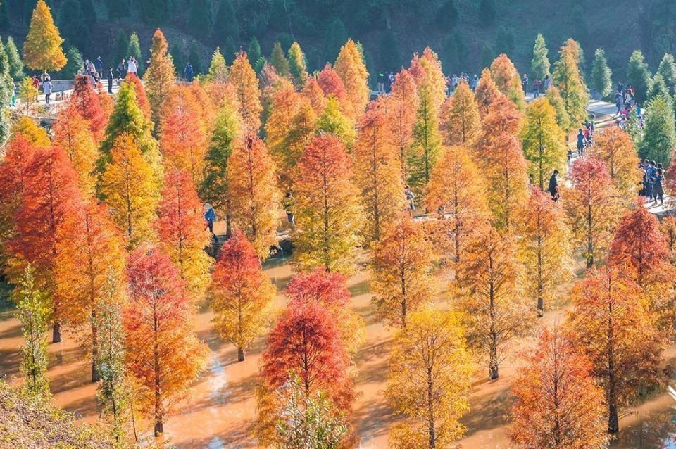
II. CÁC KHU SINH HỌC CHỦ YẾU
Sinh quyển gồm các khu sinh học trên cạn, khu sinh học nước ngọt và khu sinh học biển
1. Khu sinh học trên cạn
RƯNG LÁ KIM PHƯƠNG BẮC
- Khí hậu đặc trưng với mùa đông kéo dài và có tuyến phủ dày, mùa hè ngắn
- Thực vật chủ yếu là các loài cây lá kim như tùng, bách, thông,…
- Động vật thích nghi với đời sống ở tuyến như thỏ tuyết, linh miêu, chó sói, gấu,…

Slide 18
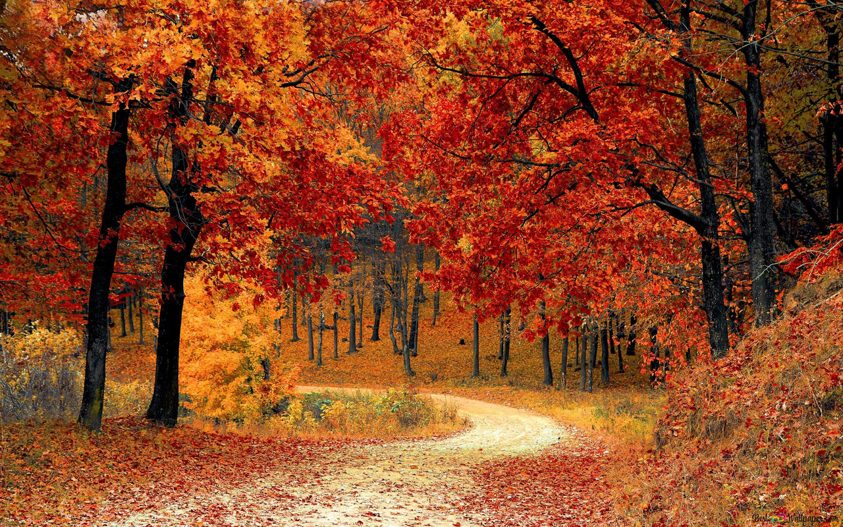
II. CÁC KHU SINH HỌC CHỦ YẾU
Sinh quyển gồm các khu sinh học trên cạn, khu sinh học nước ngọt và khu sinh học biển
1. Khu sinh học trên cạn
RỪNG RỤNG LÁ THEO MÙA ÔN ĐỚI
- Khí hậu ấm áp về mùa hè, lạnh vào mua đông
- Thực vật chủ yếu là các loài cây cỏ lá khô và rụng vào mùa đông như phong, sến đỏ, sói,…
- Động vật có nhiều loài di cư tránh mùa đông và ngủ đông như sóc, chim gõ kiến, hươu, lợn lòi, cáo, gấu,…

Slide 19
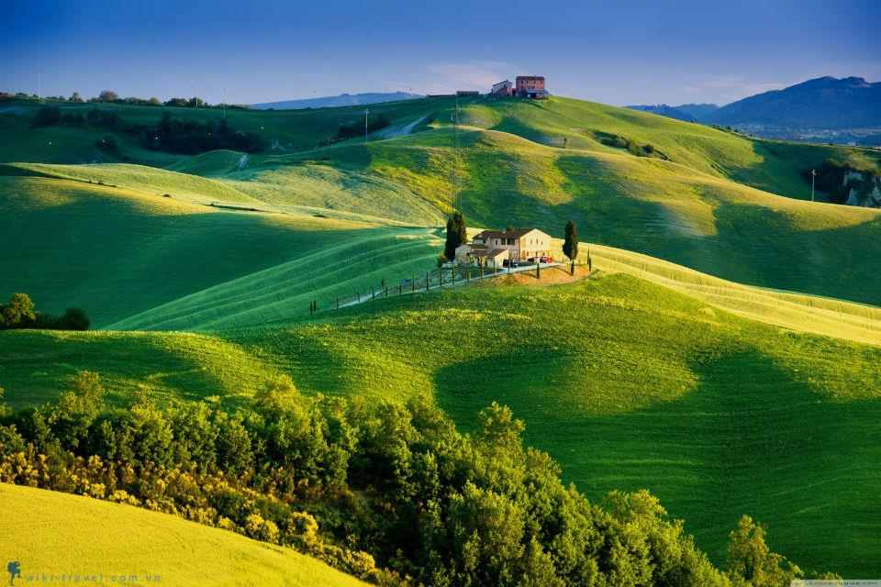
II. CÁC KHU SINH HỌC CHỦ YẾU
Sinh quyển gồm các khu sinh học trên cạn, khu sinh học nước ngọt và khu sinh học biển
1. Khu sinh học trên cạn
THẢO NGUYÊN
- Khí hậu ôn đới, có mùa hạ tương đối nóng nhưng sang mùa đông thì lạnh, đôi khi có tuyết rơi
- Thực vật chủ yếu là cỏ thấp
- Động vật chủ yếu là loài chạy nhanh và thích nghi với sự thay đổi khí hậu theo mùa rõ rệt như ngựa, sóc, sói,…

Slide 20
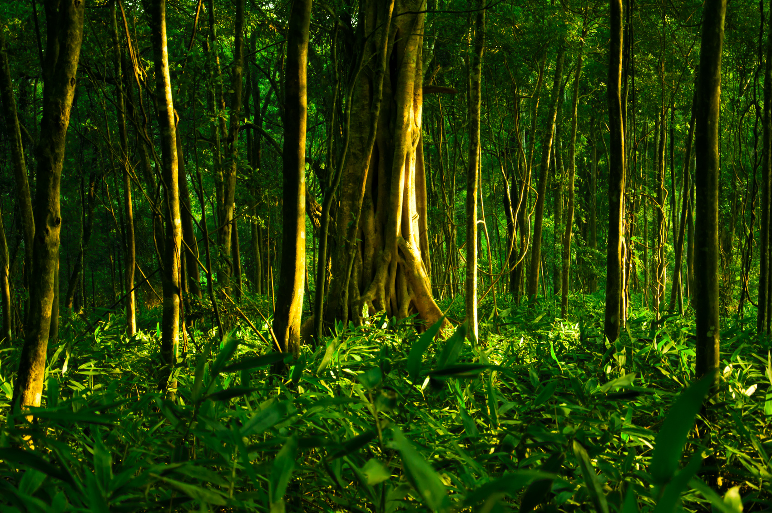
II. CÁC KHU SINH HỌC CHỦ YẾU
Sinh quyển gồm các khu sinh học trên cạn, khu sinh học nước ngọt và khu sinh học biển
1. Khu sinh học trên cạn
RỪNG NHIỆT ĐỚI
- Khí hậu nóng và ẩm quanh năm, lượng mưa hằng năm cao
- Thực vật đa dạng về các loại cây gỗ, cây hòa thảo, dương xỉ, nấm,…
- Động vật đa dạng và phong phú, có các loài như khỉ, rùa, rắn, báo đốm, dơi, hổ, côn trùng,…

Slide 21
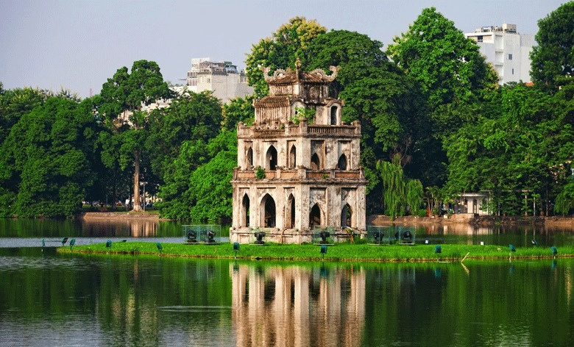
II. CÁC KHU SINH HỌC CHỦ YẾU
Sinh quyển gồm các khu sinh học trên cạn, khu sinh học nước ngọt và khu sinh học biển
2. Khu sinh học nước ngọt
HỆ SINH THÁI NƯỚC ĐỨNG
- Vùng nước nông có các loài thực vật có rễ bám trong bùn, động vật đáy
- Vùng nước sâu vừa, có sinh vật phù du
- Vùng nước sâu: có các động vật thích nghi với bóng tối

Slide 22
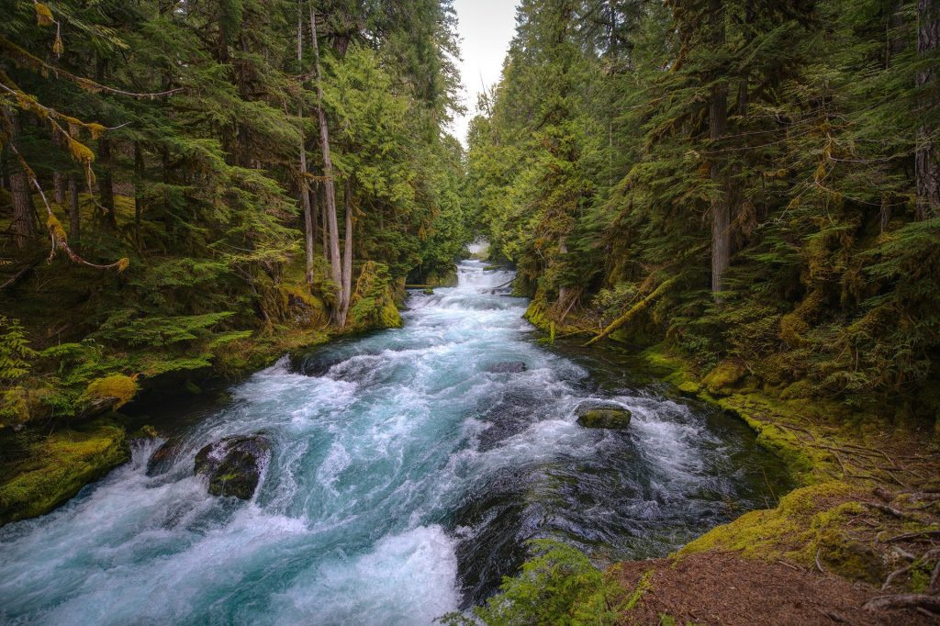
II. CÁC KHU SINH HỌC CHỦ YẾU
Sinh quyển gồm các khu sinh học trên cạn, khu sinh học nước ngọt và khu sinh học biển
2. Khu sinh học nước ngọt
HỆ SINH THÁI NƯỚC CHẢY
- Vùng thượng lưu có các loài động vật có khả năng bơi giỏi
- Vùng hạ lưu: có thực vật và các loài động vật nổi
- Vùng trung lưu: thành phần sinh vật pha trộn

Slide 23
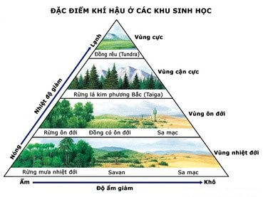
II. CÁC KHU SINH HỌC CHỦ YẾU
Quan sát hình 45.2, cho biết việc hình thành các khu sinh học trên cạn khác nhau do những yếu tố nào quyết định?
Việc hình thành các khu sinh học trên cạn khác nhau là do các yếu tố nhiệt độ và độ ẩm quyết định

Slide 24
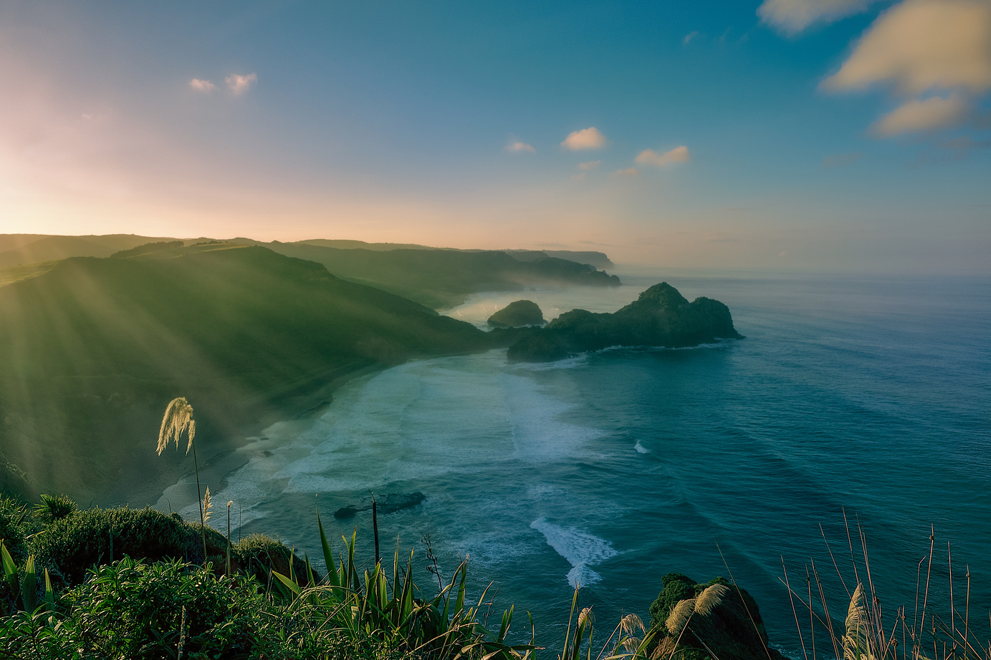
II. CÁC KHU SINH HỌC CHỦ YẾU
Sinh quyển gồm các khu sinh học trên cạn, khu sinh học nước ngọt và khu sinh học biển
3. Khu sinh học biển
HỆ SINH THÁI NƯỚC BIỂN
- Phân chia theo chiều thẳng đứng: tầng mặt có nhiều sinh vật nổi, tầng giữa có nhiều động vật tự bơi và tầng đáy có các động vật đáy
- Phân chia theo chiều ngang: vùng ven bờ có thành phần sinh vật phong phú hơn và vùng khơi

Slide 25
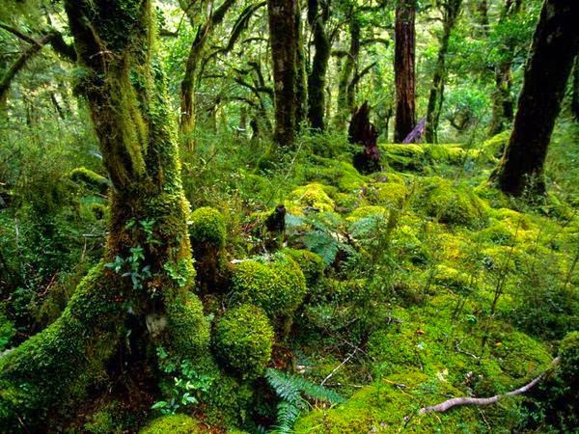
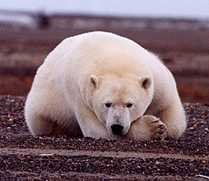
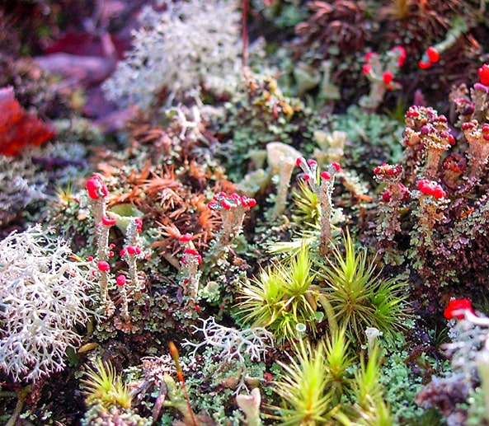
II. CÁC KHU SINH HỌC CHỦ YẾU
Thảo luận nhóm, lấy ví dụ về sinh vật ở các khu sinh học
- Khu sinh học đồng rêu hàn đới: rêu, địa y, gấu trắng bắc cực, chim cánh cụt, tuần lộc, hươu, côn trùng,…

Slide 26
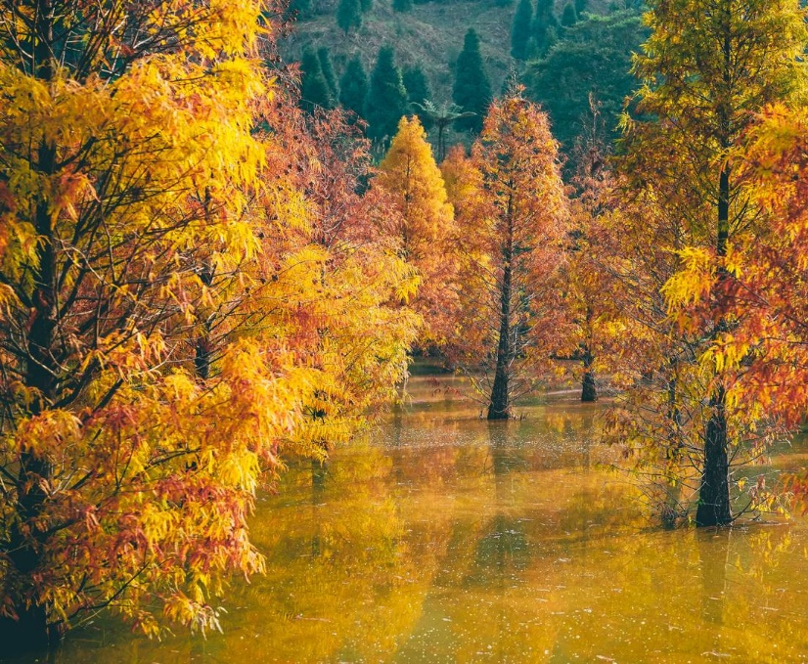
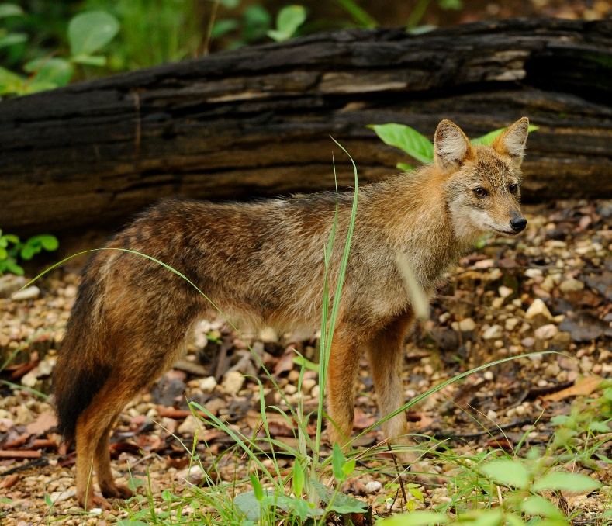
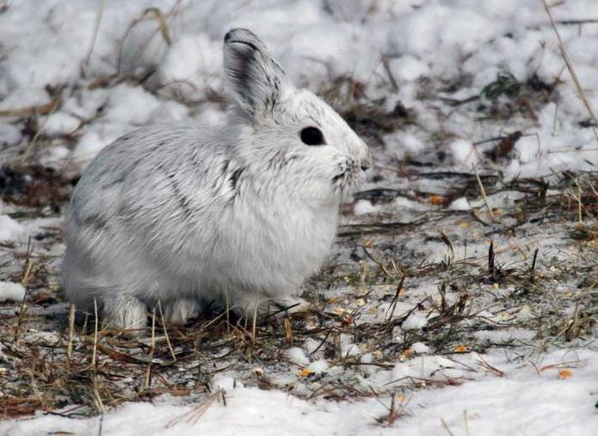
II. CÁC KHU SINH HỌC CHỦ YẾU
Thảo luận nhóm, lấy ví dụ về sinh vật ở các khu sinh học
- Khu sinh học rừng lá kim phương bắc: tùng, bách, thông, thỏ tuyết, linh miêu, chó sói, gấu,…

Slide 27
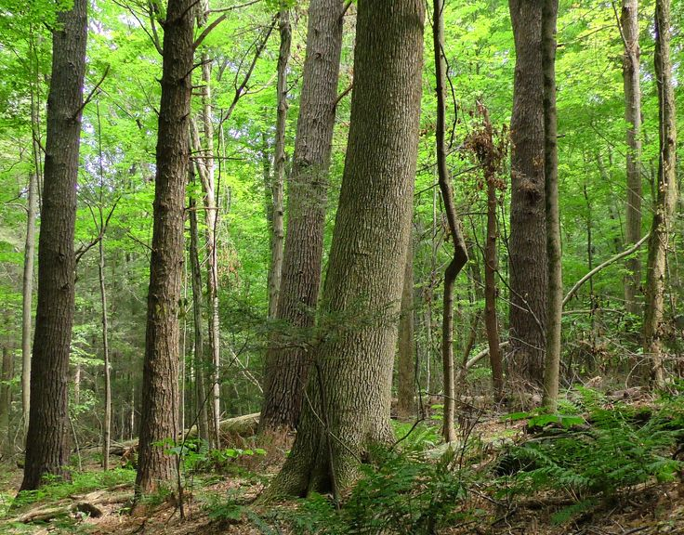
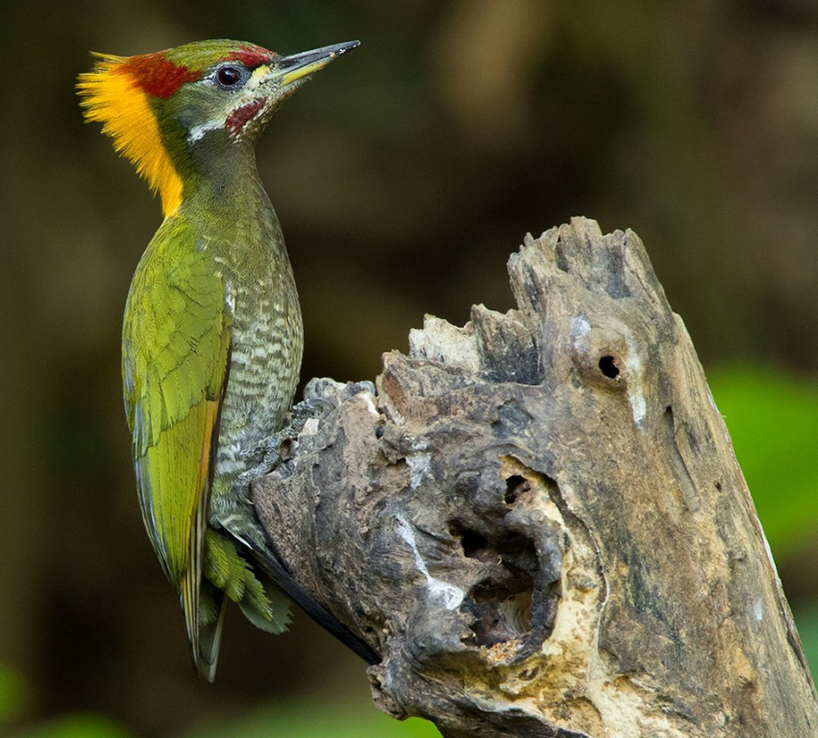
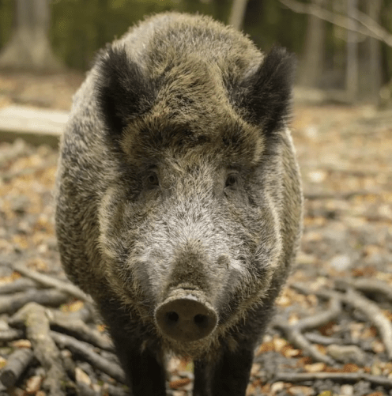
II. CÁC KHU SINH HỌC CHỦ YẾU
Thảo luận nhóm, lấy ví dụ về sinh vật ở các khu sinh học
- Khu sinh học rừng ôn đới: phong, sến đỏ, sồi, sóc, chim gõ kiến, hươu, lợn lòi, cáo, gấu.

Slide 28
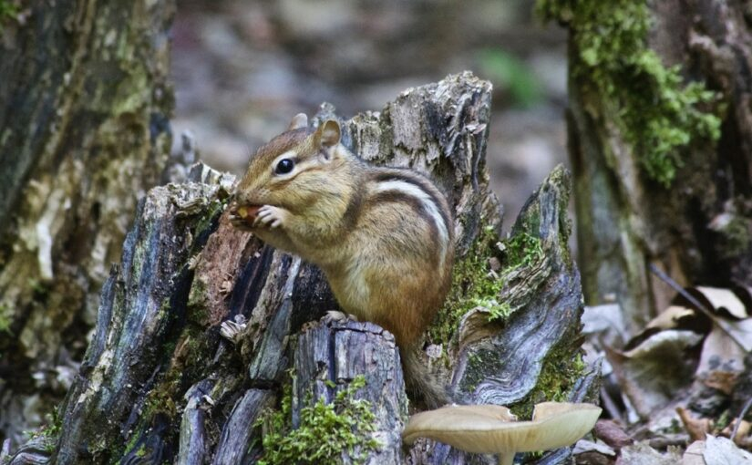
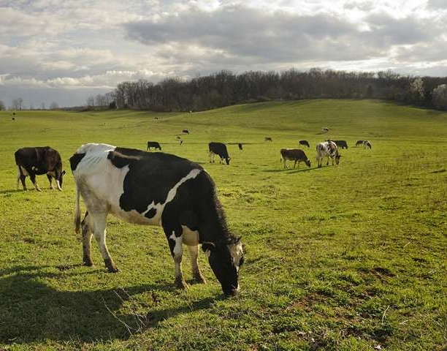
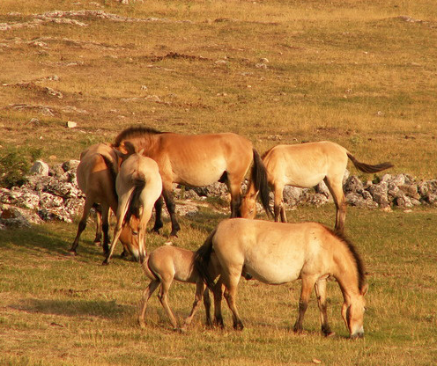
II. CÁC KHU SINH HỌC CHỦ YẾU
Thảo luận nhóm, lấy ví dụ về sinh vật ở các khu sinh học
- Khu sinh học đồng cỏ ôn đới: cỏ thấp, ngựa, sóc, sói,…

Slide 29
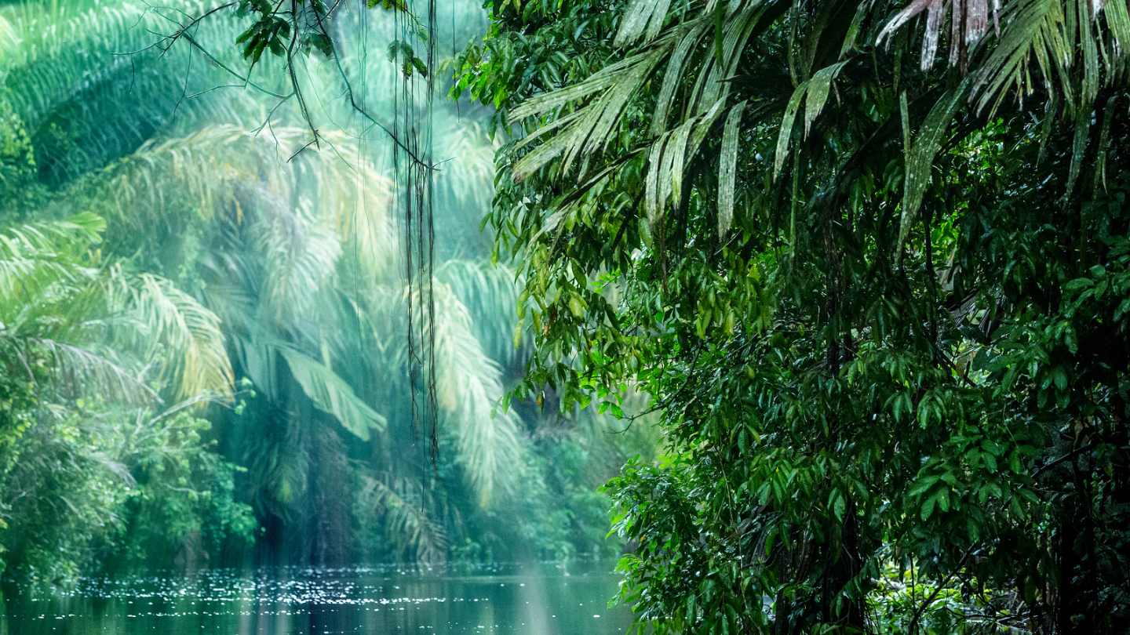
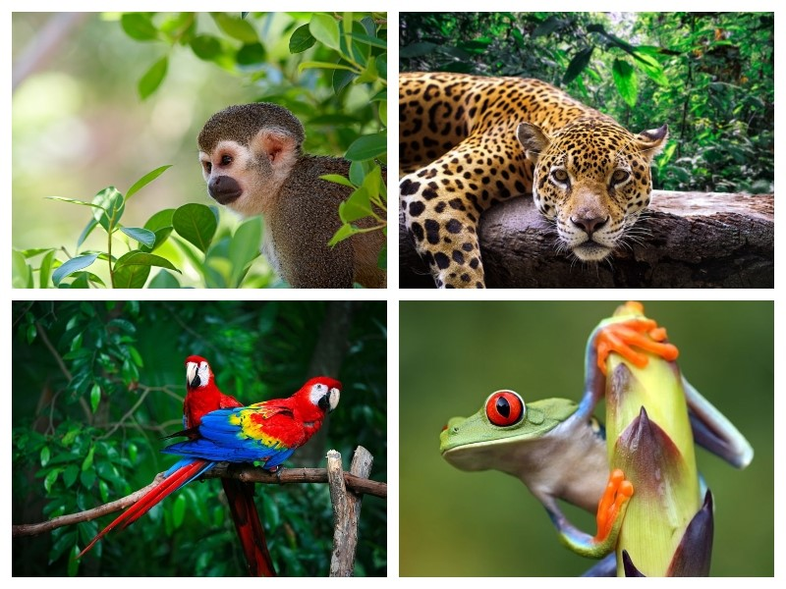
II. CÁC KHU SINH HỌC CHỦ YẾU
Thảo luận nhóm, lấy ví dụ về sinh vật ở các khu sinh học
- Khu sinh học rừng mưa nhiệt đới: dương xỉ, nấm, các loại cây gỗ, cây hòa thảo, khỉ, rùa, rắn, báo đốm, dơi, hổ, côn trùng,…

Slide 30
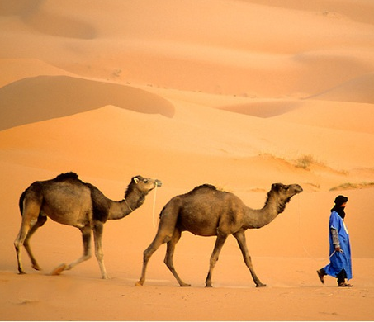
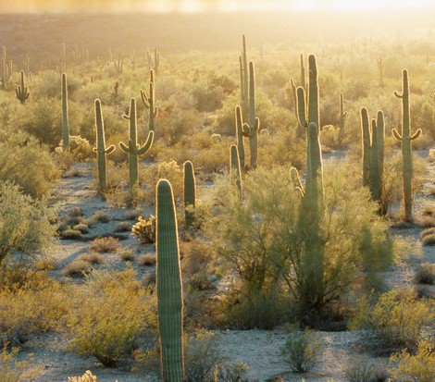
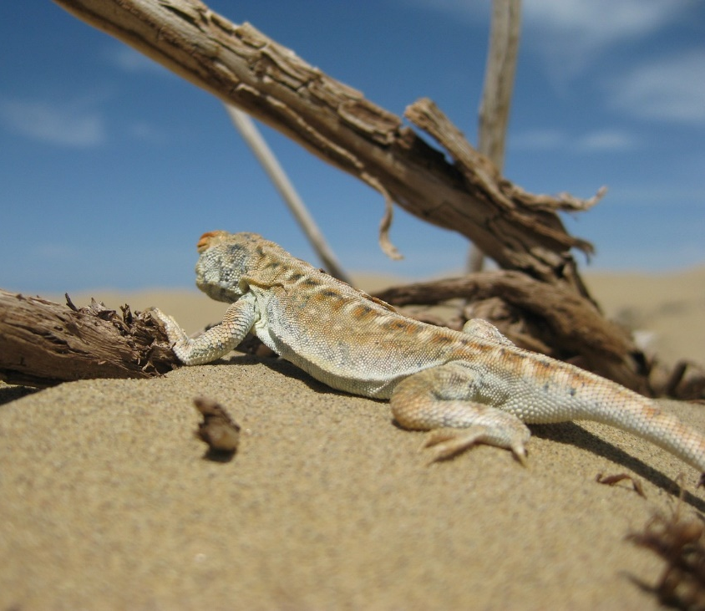
II. CÁC KHU SINH HỌC CHỦ YẾU
Thảo luận nhóm, lấy ví dụ về sinh vật ở các khu sinh học
- Khu sinh học sa mạc và hoang mạc: xương rồng, cỏ lạc đà, ngải, lạc đà, thằn lằn, rắn, sâu bọ cánh cứng,…

Slide 31

II. CÁC KHU SINH HỌC CHỦ YẾU
Tính đa dạng của sinh vật là đặc trưng của sinh quyển. Hiện nay, chưa có số liệu chính xác về số loài sinh vật đang tồn tại và đã tuyệt chủng trên Trái Đất. Theo ước tính, có khoảng 3 triệu đến 12 triệu loài sinh vật đang tồn tại và khoản 70 triệu đến 100 triệu loài đã tuyệt chủng. Đến nay, khoa học đã định tên được khoảng 1,5 triệu loài và khoảng 0,4 đến 0,5 triệu loài thực vật đang sống. Nhiều nhóm phân loài lớn nhưng còn biết rất ít như vi sinh vật, côn trùng và động vật không xương sống.
Thực vật phân bố trên Trái Đất tạo thành “tấm thảm thực vật”, còn động vật phân bố rải rác trong thảm thực vật đó. Tuy nhiên, khoảng không gian mà động vật chiếm cứ nhiều gấp 5 lần so với thực vật vì nhiều nơi có động vật sinh sống nhưng lại không có hoặc có rất ít thực vật như dưới đáy biển sâu.

Slide 32
Sinh quyển là toàn bộ sinh vật sống trên Trái Đất cùng với các nhân tố vô sinh của môi trường.
Trên Trái Đất, ở các vùng địa lí khác nhau, điều kiện khí hậu không đồng nhất đã hình thành các hệ sinh thái đặc trưng cho vùng gọi là khu sinh học, bao gồm các khu sinh học trên cạn, khu sinh học nước ngọt và khu sinh học biển.

